Slide 1
Тема: правила складання колажу дизайн проєкту

Slide 2
Стадії розробки
Визначення концепції.
Збір матеріалу.
Узгодження концепції.
Деталізація кімнат.

Slide 3
Впроцесі декорування розгортки є дуже зручним інструментом для формування аналізу та демонстрації ідей

Slide 4
Визначення концепції.
Потрібно пам'ятати, що головне завдання - максимально точно показати в колажі, як буде виглядати інтер'єр. Мудборд складається на основі технічного завдання. Чим докладніше дизайнер розпитав клієнта про його побажання, тим краще кінцевий результат і не доведеться кілька разів погоджувати дизайн-проект.

Slide 6
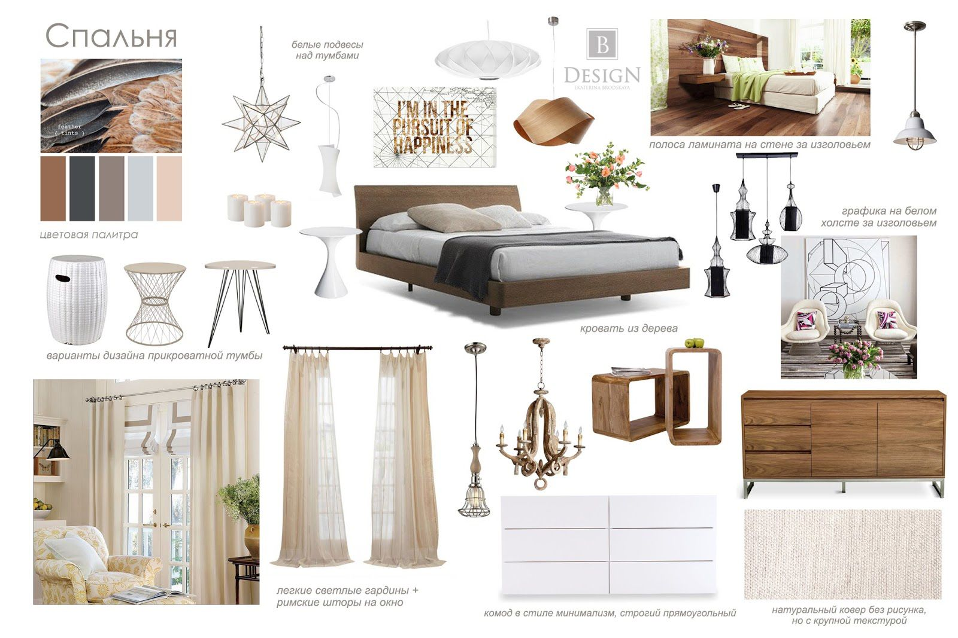

Slide 7
Збір матеріалу.
Багато дизайнерів при створенні ілюстрації ґрунтуються не на власних напрацюваннях, а на добірці клієнта. Фахівець може попросити замовника надіслати на електронну пошту або показати в журналах, які матеріали, меблі, світильники, аксесуари йому подобаються. Так, дизайнеру легше зловити потрібний напрямок і використовувати в проекті об'єкти, спочатку відібрані замовником або запропонувати гідну альтернативу, якщо обраний артикул не підходить за ціною, більше не випускається фабриками або не вписується в концепцію.

Slide 8
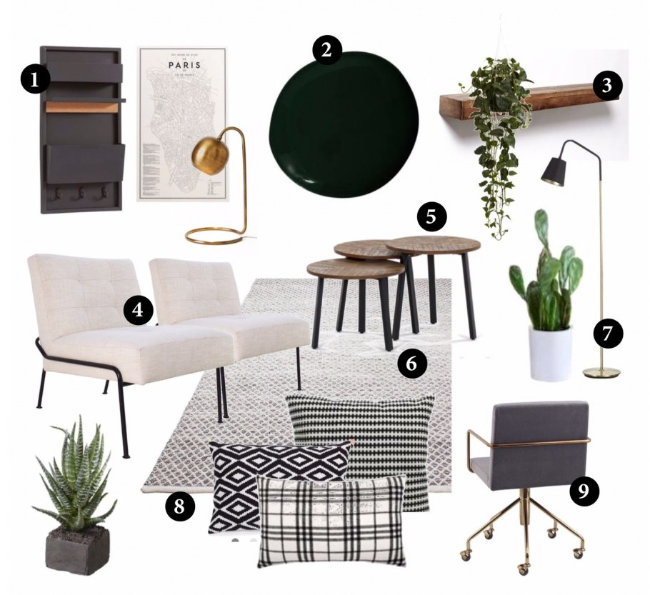

Slide 9
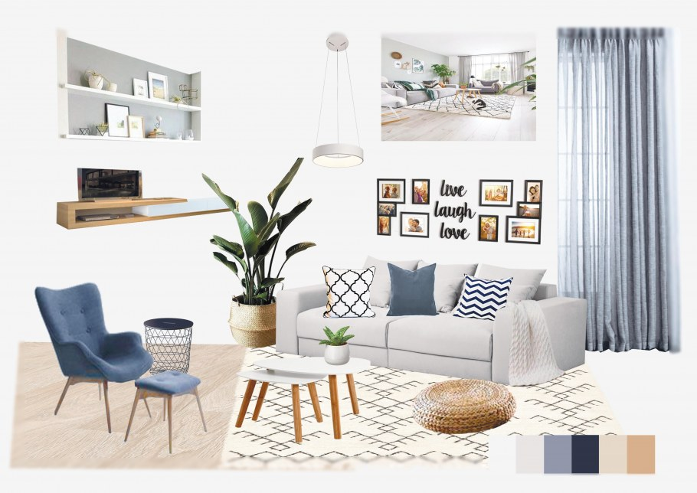

Slide 10
Узгодження концепції.
Ідеально, якщо дизайнер може додатково зустрітися з клієнтом і узгодити концепцію. Він презентує кілька початкових варіантів, які дають загальне уявлення про стиль і колір інтер'єру всього будинку або квартири. По суті, це начерк, для якого обрані основні предмети меблів і зразки обробки. На цьому етапі збирається додаткова інформація про побажання, виявляються заперечення. Узгоджені варіанти беруться в подальшу роботу.

Slide 11
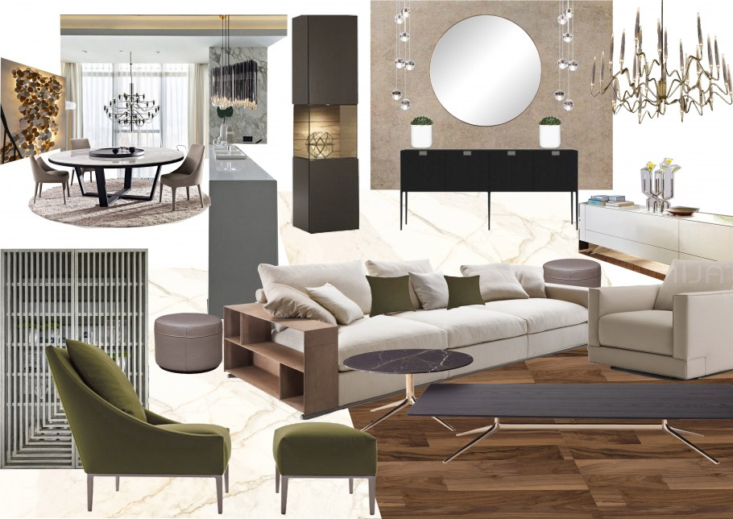

Slide 12
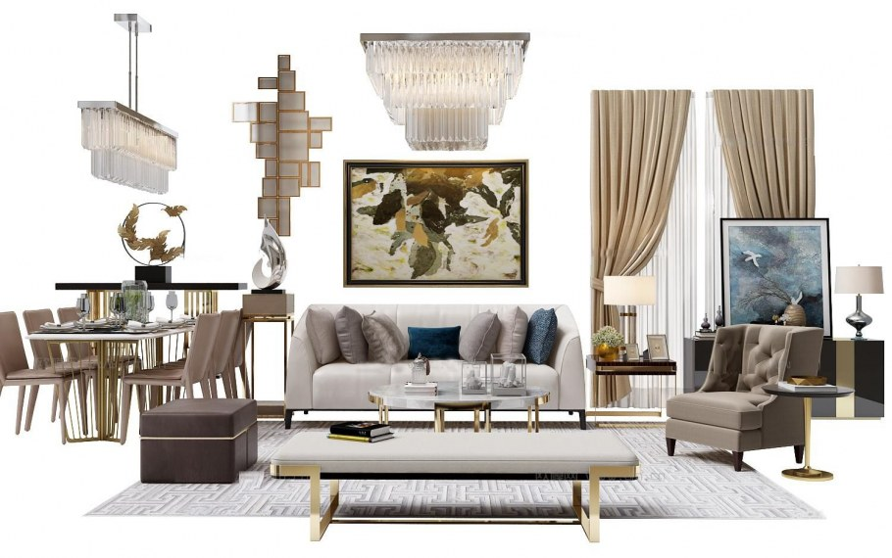

Slide 13
Деталізація кімнат.
На основі обраного напрямку детально розробляються колажі приміщень. Головні об'єкти доповнюються акцентами і аксесуарами. Відмінний прийом - робити написи, що пояснюють. Вони допоможуть в подальшому визначити точне місце розташування об'єкта. Непогано за допомогою виносок відсилати глядача на лист з кошторисом, де навпроти відповідної позиції написана ціна, виробник, постачальник та інша, необхідна для реалізації дизайн-проекту, інформація.

Slide 14
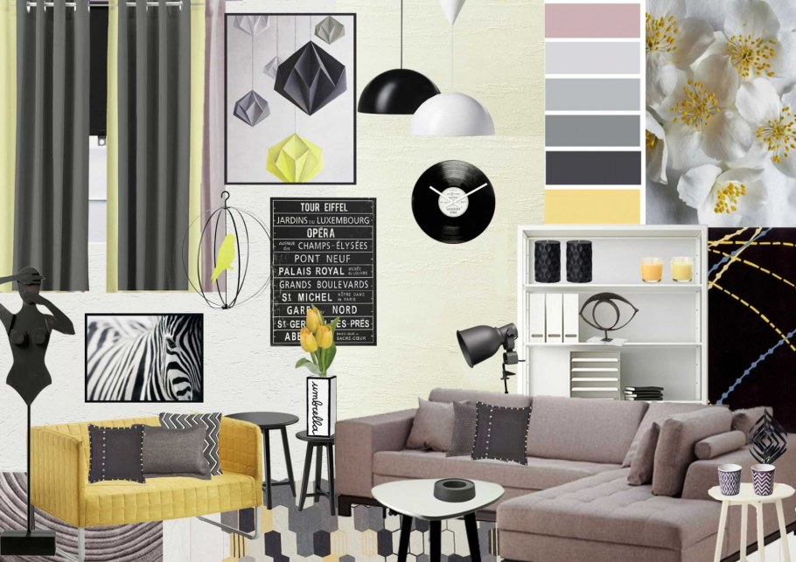

Slide 15
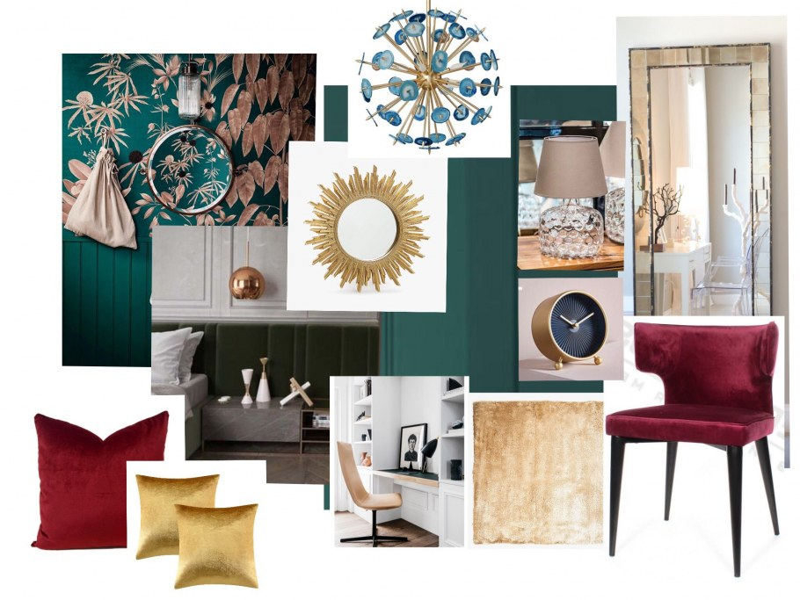

Slide 16
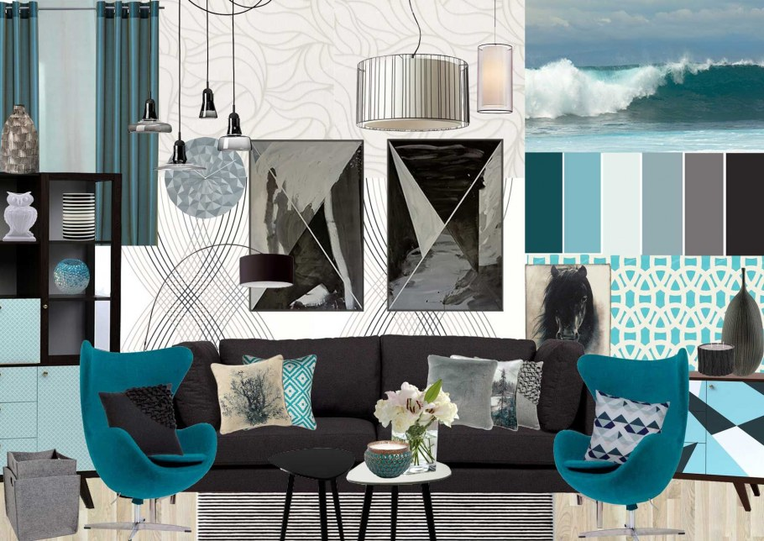

Slide 17
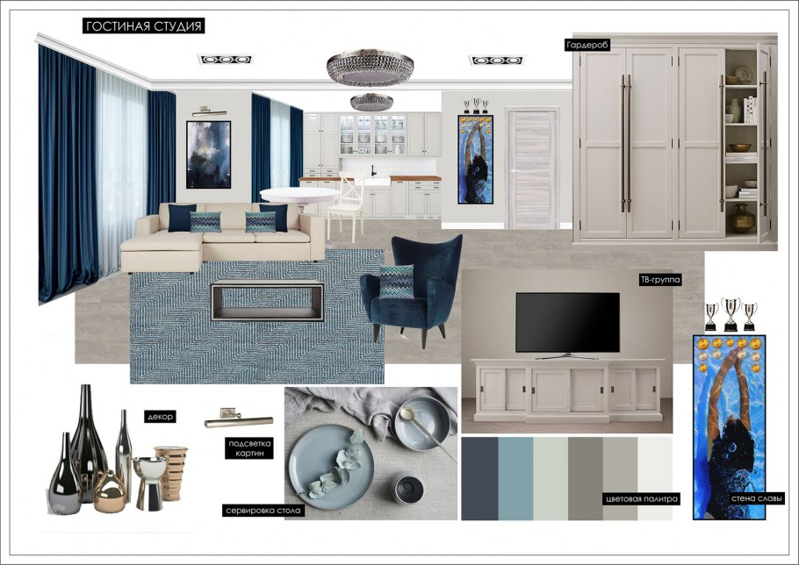

Slide 19
To live means to create!
Бровари

